Slide 1
Forvakuum va diffuz nasoslar
Abduhamidov Shohjahon
Asrorova Sarvinoz

Slide 2
Reja;
Vakuum tushunchasi va uning ahamiyati
Vakuum texnikasining qo‘llanilish sohalari
Forvakuum nasoslarning vazifasi
Diffuz nasoslar

Slide 3
Vacuum
Vakuum – bu materiyadan xoli boʻlgan fazo tushunchasidir. Ideal vakuumda hech qanday zarracha, hatto fotonlar ham mavjud boʻlmaydi, ammo amalda bunday ideal vakuumga erishish mumkin emas. Shuning uchun, odatda, vakuum deganda gaz bosimi juda past boʻlgan fazo tushuniladi. Bosim qanchalik past boʻlsa, vakuum shunchalik yuqori hisoblanadi.
Vakuumning ahamiyati fan va texnikaning turli sohalarida juda katta:
Fizikada: Vakuum fundamental tadqiqotlar uchun asosiy sharoit hisoblanadi. Zarrachalar fizikasi tajribalarida, tezlatkichlarda zarralarning toʻqnashuvini oʻrganishda vakuum muhiti zarur. Yorugʻlikning vakuumdagi tezligi (c) fundamental doimiy boʻlib, fizikaning asosiy nazariyalarida muhim rol oʻynaydi.
Texnologiyada:
Elektronika: Mikroelektronika qurilmalarini ishlab chiqarishda, yarimoʻtkazgichlarni sintez qilishda, integral sxemalarni tayyorlashda yuqori vakuum sharoitlari talab qilinadi.
Materialshunoslik: Yupqa plyonkalar hosil qilishda, sirtlarni qoplashda (masalan, optik linzalarga) vakuum bugʻlatish va purkash usullari keng qoʻllaniladi.
Kosmik texnologiyalar: Kosmik kemalar va yoʻldoshlar fazodagi vakuum sharoitida ishlaydi. Vakuum ularning ishlashi uchun tabiiy muhit yaratadi va ortiqcha qizib ketishning oldini oladi.
Vakuum nasoslari: Turli texnologik jarayonlarda past bosim hosil qilish uchun ishlatiladi.

Slide 4
Vakuum
Zarrachalarning to'qnashuvini oldini olish: Atom, molekula va subatomik zarrachalarni o'rganishda ularning havo molekulalari bilan to'qnashuvi tadqiqot natijalarini buzishi mumkin. Yuqori vakuum sharoitida zarrachalar deyarli hech narsaga to'qnashmasdan uzoq masofalarga harakatlana oladi. Bu, ayniqsa, zarrachalar tezlatkichlarida va sochilish tajribalarida juda muhimdir.

Slide 5
Vakuum
Havo qarshiligini yo’q qilish: Ko’plab fizik tajribalarda, masalan, jismning harakatini o’rganishda, havo qarshiligi natijalarga ta’sir qilishi mumkin. Vakuum muhiti havo qarshiligini butunlay yo’qotadi yoki sezilarli darajada kamaytiradi, bu esa o’rganilayotgan fizik hodisaning “sof” ko’rinishini kuzatish imkonini beradi. Galileyning turli massadagi jismlarning vakuumda bir xil tezlikda tushishini ko’rsatadigan mashhur tajribasi bunga misol bo’la oladi.

Slide 6
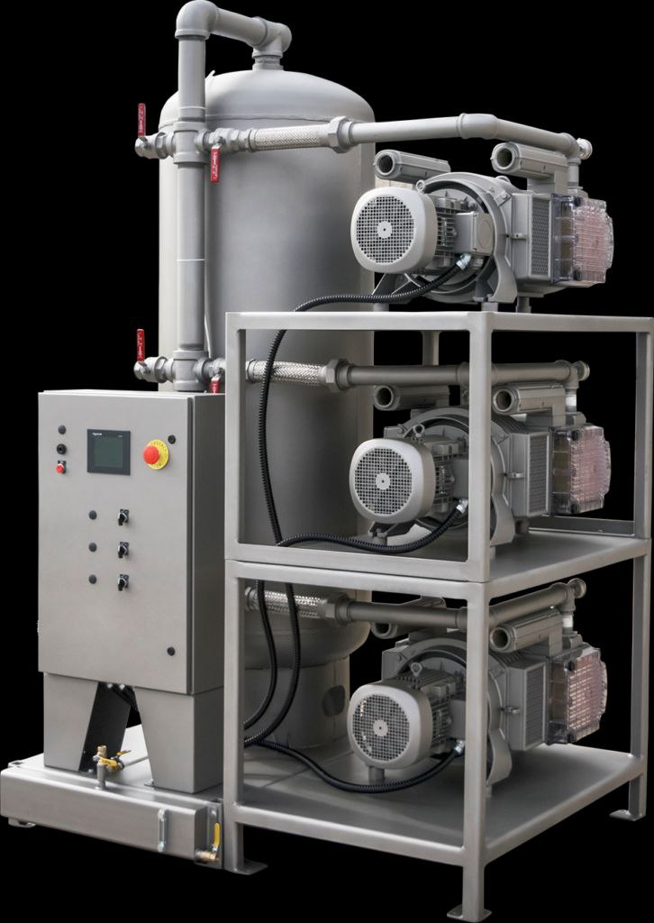
Vakuum nasoslarini vazifasi
Vakuum nasosining asosiy vazifasi – bu ma'lum bir hajmdan (berilgan idish, kamera yoki tizimdan) gaz molekulalarini chiqarib tashlash orqali vakuum hosil qilish va uni saqlab turishdan iborat.

Slide 7
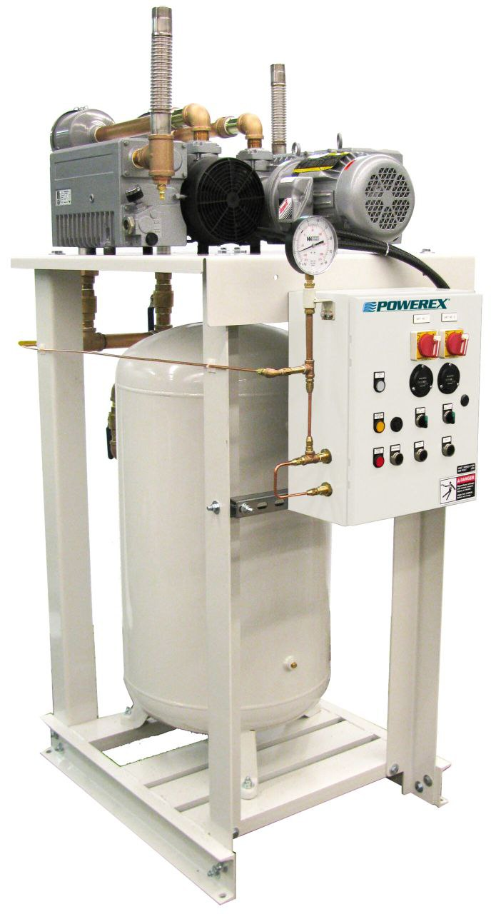
Samaradorligi
Vakuum nasoslarining samaradorligi va qobiliyati odatda ikkita asosiy parametr bilan belgilanadi:
Nasoslash tezligi: Vaqt birligi ichida nasos ma’lum bir bosimda qancha gaz hajmini chiqarib yuborishi.
Erishiladigan yakuniy bosim: Nasos erisha oladigan eng past bosim darajasi

Slide 8
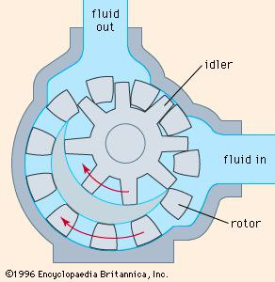
Kinematik nasoslar
Kinematik O'tkazuvchi (Kinetic Transfer) Nasoslar: Bu nasoslar gaz molekulalariga yuqori tezlikda harakatlanuvchi qismlar orqali kinetik energiya berish orqali ishlaydi, bu energiya molekulalarni chiqish porti tomon yo'naltiradi. Ular odatda yuqori va o'ta yuqori vakuum hosil qilish uchun ishlatiladi.
Ishlash prinsipi: Nasos ichidagi aylanuvchi turbinalar yoki parraklar gaz molekulalariga urilib, ularga tezlik va yo'nalish beradi, ularni nasosning kirish qismidan chiqish qismiga tomon harakatlantiradi. Molekulalar orasidagi to'qnashuvlar ham bu jarayonda rol o'ynaydi.
Misollar: Turbomolekulyar nasoslar, diffuzion nasoslar

Slide 9
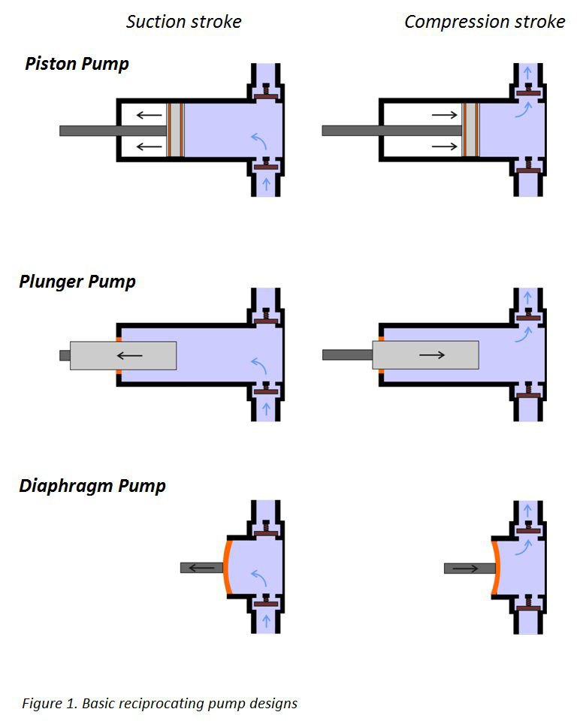
Hajmiy nasoslar
Hajmiy Nasoslar: Bu nasoslar gazni fizik ravishda “tutib oladi” va uni yuqori bosimli chiqish portiga o’tkazadi. Ular odatda dastlabki (qo’pol) vakuum hosil qilish uchun ishlatiladi.
Ishlash prinsipi: Nasos ichida harakatlanuvchi qismlar (rotorlar, porshenlar, lamellar) gazning ma’lum bir hajmini ajratib oladi, uni siqadi va so’ngra nasosdan chiqarib yuboradi. Bu jarayon uzluksiz takrorlanib, tizimdagi gaz miqdorini kamaytiradi.
Misollar: Plastinkali-rotorli (Rotary Vane) nasoslar, pistonli nasoslar, “Roots” nasoslari, diafragmali nasoslar.

Slide 10
Diffuz nasoslar
Diffuzion nasos yuqori vakuum hosil qilish uchun ishlatiladigan bir turdagi vakuum nasosidir. Uning ishlash prinsipi boshqa turdagi nasoslarnikidan farq qiladi.
Diffuzion nasosning asosiy vazifasi – bu tizimda yuqori vakuum (High Vacuum, HV) va o'ta yuqori vakuum (Ultra High Vacuum, UHV) diapazonlariga yaqin bosimlarni hosil qilish va saqlab turishdir.
Ular odatda atmosfera bosimiga qarshi ishlay olmaydi, shuning uchun ular ishga tushirilishidan oldin tizim forvakuum nasosi yordamida oldindan past bosimga tushiriladi.

Slide 11
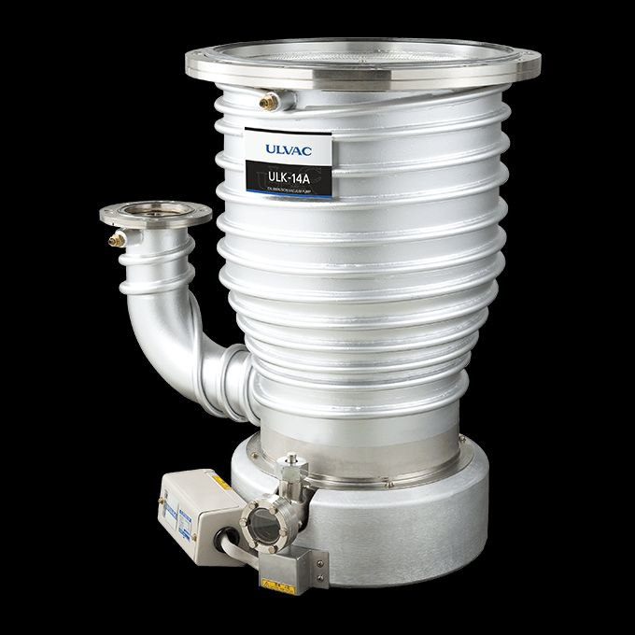
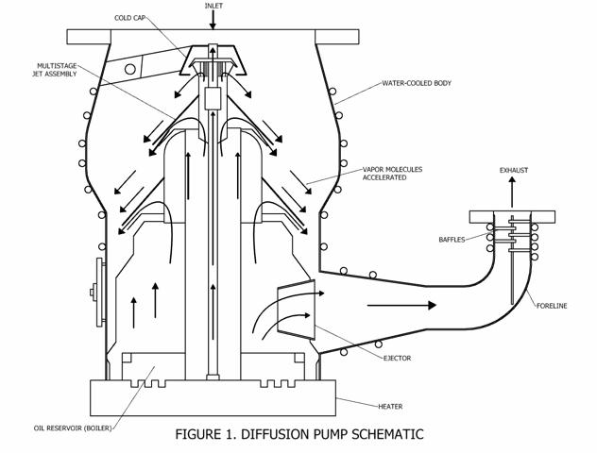
Diffuz nasoslar

Slide 12

